Slide 1

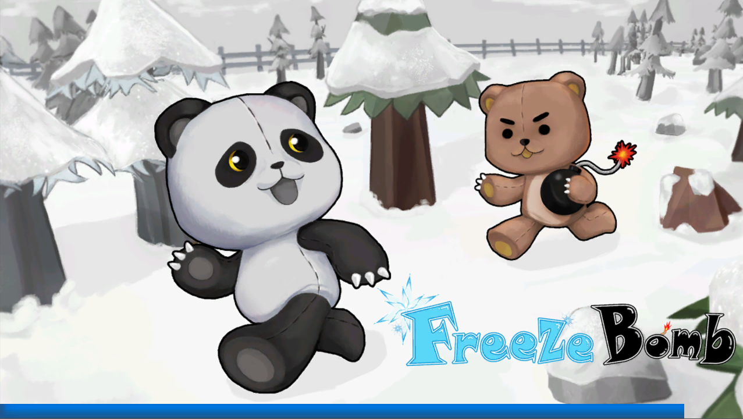
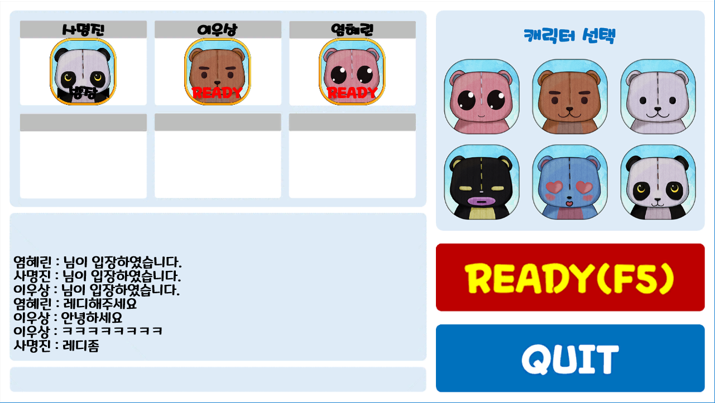
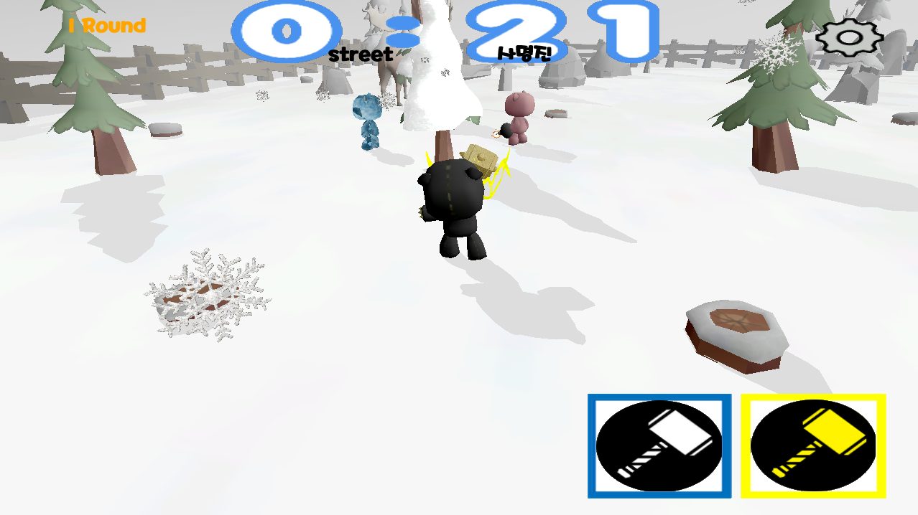
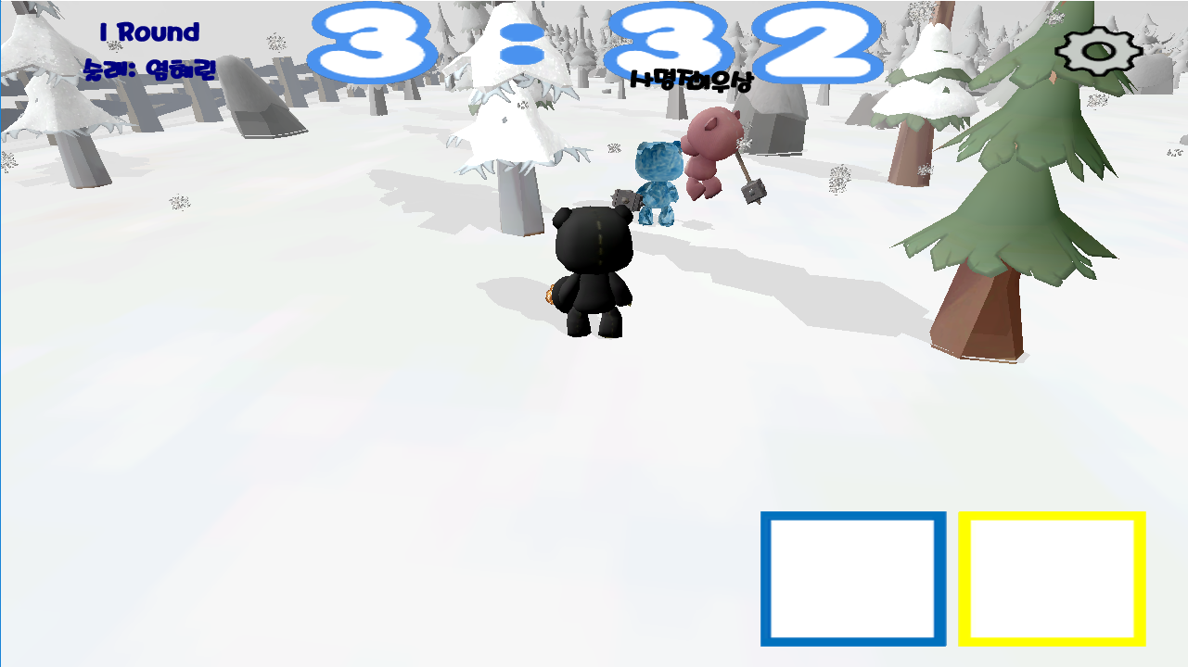
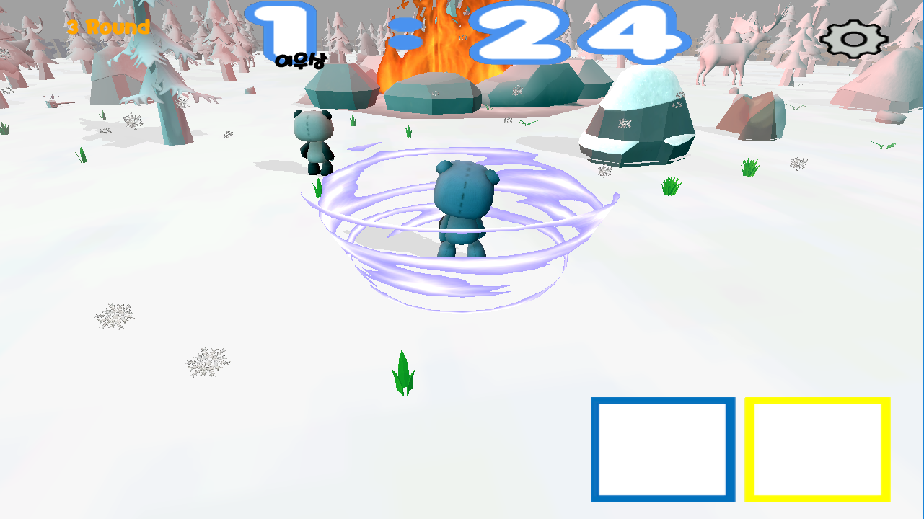
얼음! Bomb!
게임공학부
지도교수 : 윤정현 교수님
사명진, 이우상, 염혜린
개발배경
‘얼음땡’에 폭탄돌리기를 접목시켜 색다르면서도 진입 장벽이 낮은 게임을 개발한다.
실제 플레이에 재미를 느낄 수 있도록 게임성을 고려하여 만들어보고, 그에 따른 팀 개발 경험을 습득한다.
IMAGE
개발목표 및 내용
DirectX12를 사용하여 애니메이션, 카툰렌더링, 그림자, 파티클, 로딩 구현
Direct2D를 사용하여 채팅, UI 구현
FMOD 사용하여 BGM, 효과음 구현
IOCP 소켓 모델을 이용한 다중 접속 서버 및 데드레커닝을 이용한 동기화 구현
얼음! Bomb! 로딩 화면
기대효과 및 시장성
개발결과
• ‘술래 vs 도망자’뿐만 아니라 도망자 간의 심리전을 유도하여 재미를 더한다.
• 짧은 시간 내에 친구들과 간단하게 즐길 수 있어 플레이에 부담이 없다.
IMAGE
IMAGE
로비 화면
특수아이템 황금망치 사용
나만 아니면 돼!
폭탄돌리기 + 얼음땡
일반아이템 망치 사용
특수아이템 황금시계 사용

